Slide 1

Inteligência Educacional
Resul tados da Captação
Faculdade ABCD
2020.1

Slide 2


Faculdade ABCD
Agenda
1. Resultados 20.1
2. Planejamento
3. Recomendações

Slide 3
Faculdade ABCD
Agenda
1. Resultados 20.1

Slide 4

Faculdade ABCD
Geral – Funil
Funil Geral
2019.1 | 2020.1 | Status
1348 | 2122 | +52%
500 | 447 | -15%
50 | 91 | +37%
Visitas
Ordens
Pagos
 | 2019.1 | 2020.1 | Status
Mensalidade | R$500 | R$550 | +10%
Desconto | 50% | 45% | -10%
Receita | R$25.000,00 | R$50.100,00 | +101%

Slide 5
Faculdade ABCD
Geral - Taxas
Visitas
Atratividade (Ordens ÷ Visitas)
Ordens
Conversão
(Pagos ÷ Visitas)
Pagos
Sucesso (Pagos ÷ Ordens)
Indicador | Definição | 2019.1 | 2020.1 | Benchmark | Status
Atratividade (Ordens ÷ Visitas) | Mostra quanto as ofertas são atrativas para o aluno | 20,10% | 22,48 % | 16% | (De)Crescimento YoY = 53% Acima/Abaixo 15% da média do site
Sucesso (Pagos ÷ Ordens) | Mostra se as ofertas trazem retorno financeiro ao aluno e se há alinhamento com o balcão | 15,3% | 16,98 % | 10% | (De)Crescimento YoY = 53% Acima/Abaixo 15% da média do site
Conversão (Pagos ÷ Visitas) | Mostra a conversão geral de todas as etapas do processo | 1,98% | 3,82 % | 1.6% | (De)Crescimento YoY = 53% Acima/Abaixo 15% da média do site

Slide 6
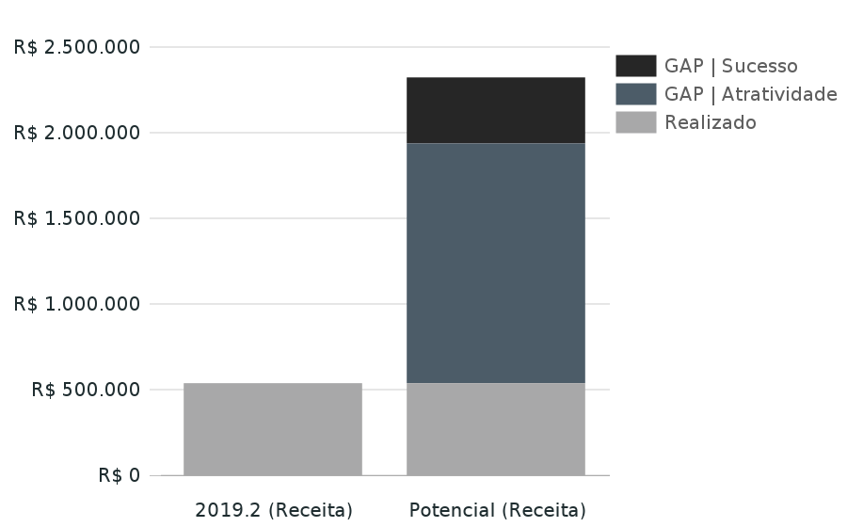
Faculdade ABCD
Resultados 20.1
Indicador | Benchmark | Resultado 2019.1 | Resultado 2020.1
Atratividade (Ordens ÷ Visitas) | 16% | 16,27 % | 6,45 %
Sucesso (Pagos ÷ Ordens) | 10% | 8,03 % | 5,83 %
Conversão (Pagos ÷ Visitas) | 1.6% | 1,31 % | 0,38 %
R$ 385.421,52
38 alunos
Alunos Captados | 53
Realizado | R$ 537.561,60
Não Realizado Atratividade | R$ 1.399.688,69
Não Realizado Sucesso | R$ 385.421,52
R$ 1.399.688,69
138 alunos
53 alunos

Slide 7
Faculdade ABCD
Geral
2019.1 | 2020.1 | Status
1348 | 2122 | +52%
500 | 447 | -15%
50 | 91 | +37%
 | 2019.1 | 2020.1 | Status
Mensalidade | R$500 | R$550 | +10%
Desconto | 50% | 45% | -10%
Receita | R$25k | R$50.1k | +101%
Funil Presencial
Visitas
Ordens
Pagos
Indicador | Definição | 2019.1 | 2020.1 | Benchmark | Status
Atratividade (Ordens ÷ Visitas) | Mostra quanto as ofertas são atrativas para o aluno | 20,10% | 22,48 % | 16% | (De)Crescimento YoY = 53% Acima/Abaixo 15% da média do site
Sucesso (Pagos ÷ Ordens) | Mostra se as ofertas trazem retorno financeiro ao aluno e se há alinhamento com o balcão | 15,3% | 16,98 % | 10% | (De)Crescimento YoY = 53% Acima/Abaixo 15% da média do site
Conversão (Pagos ÷ Visitas) | Mostra a conversão geral de todas as etapas do processo | 1,98% | 3,82 % | 1.6% | (De)Crescimento YoY = 53% Acima/Abaixo 15% da média do site

Slide 8
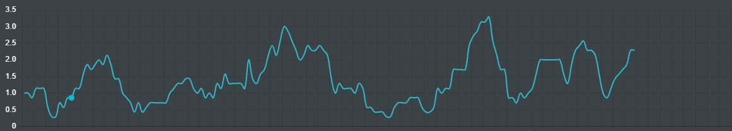
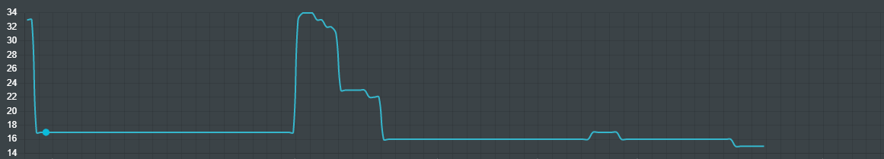
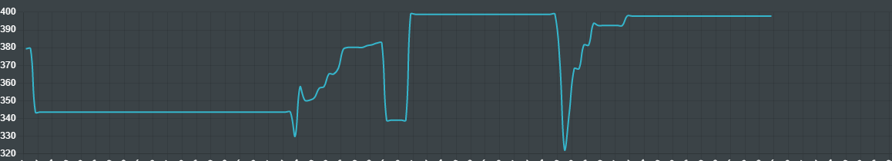
Faculdade ABCD
Geral – Pagos, Estoque e Preço 20.1
PAGOS POR DIA
NÚMERO DE SKUS´S POR DIA | COMPARATIVO ANO A ANO
MÉDIA DE PREÇO OFERECIDO POR DIA | COMPARATIVO ANO A ANO

Slide 9
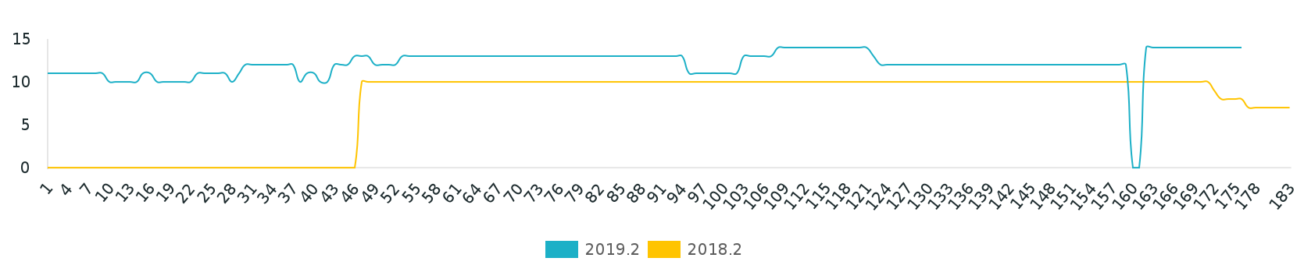
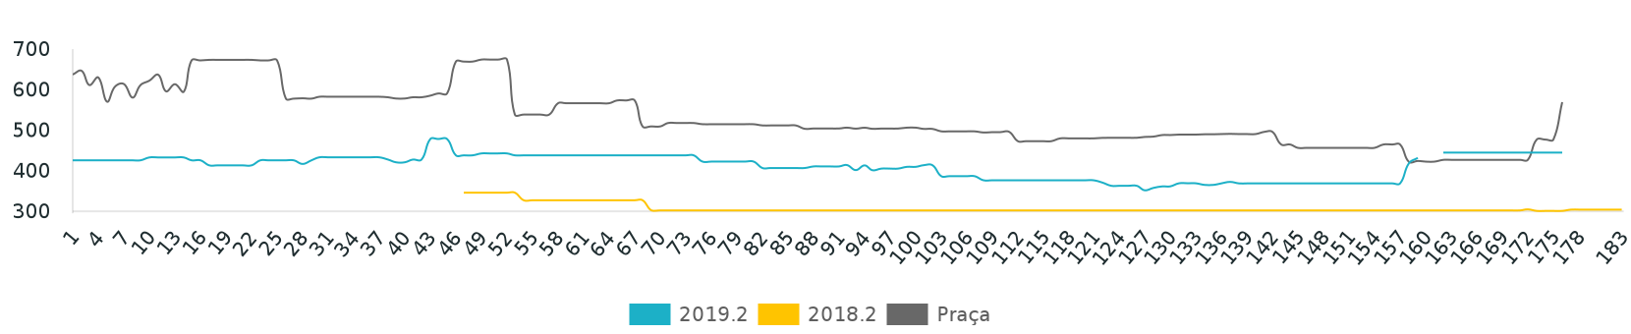
Faculdade ABCD
Geral – Pagos, Estoque e Preço 20.1 x 19.1
NÚMERO DE SKUS´S POR DIA | COMPARATIVO ANO A ANO
MÉDIA DE PREÇO OFERECIDO POR DIA | COMPARATIVO ANO A ANO
É importante que o nível de estoque se mantenha constante e completo.
Em relação ao preço, observar a movimentação na praça e como a IES se posicionou.
Praça corresponde às cidades onde a IES possui ofertas.

Slide 10
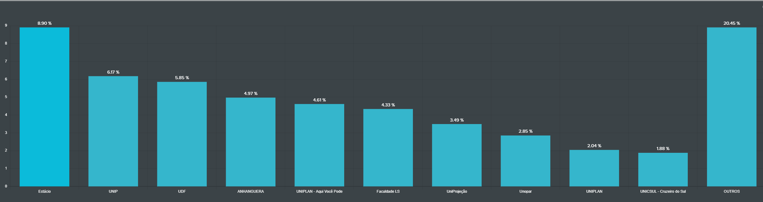
Faculdade ABCD
Fluxo de Concorrência
40 Alunos perdidos para concorrência (número de alunos que se interessaram pela Faculdade ABCD, mas compraram em outra IES)
- Trabalhar precificação de cursos específicos nesses concorrentes

Slide 11
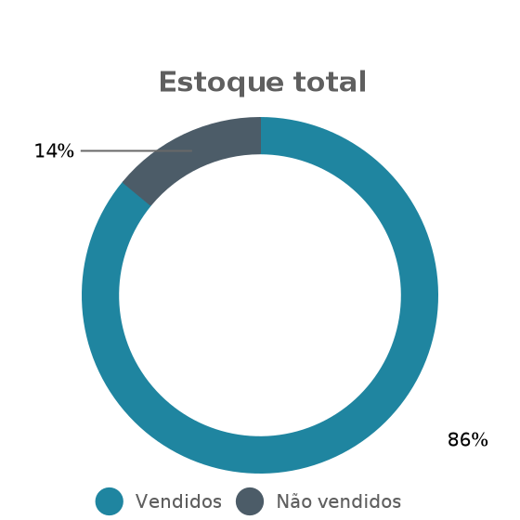
UNIESSA
Estoque vendável e não vendável - Presencial 2019.2
Preço acima do vendido na praça: os preços praticados pela IES na praça foram mais caros do que a média das ofertas vendidas na praça;
Não vendido na praça: Cursos que não tiveram venda na praça considerando todas as IES’s;
Outros motivos: Preferência de marca, benefícios e condições financeiras, localização, posicionamento nas buscas entre outros.

Slide 12
UNIESSA
Agenda
Replica os mesmos slides gerais para Presencial e EaD

Slide 13
UNIESSA
Agenda
Planejamento 2020.1

Slide 14
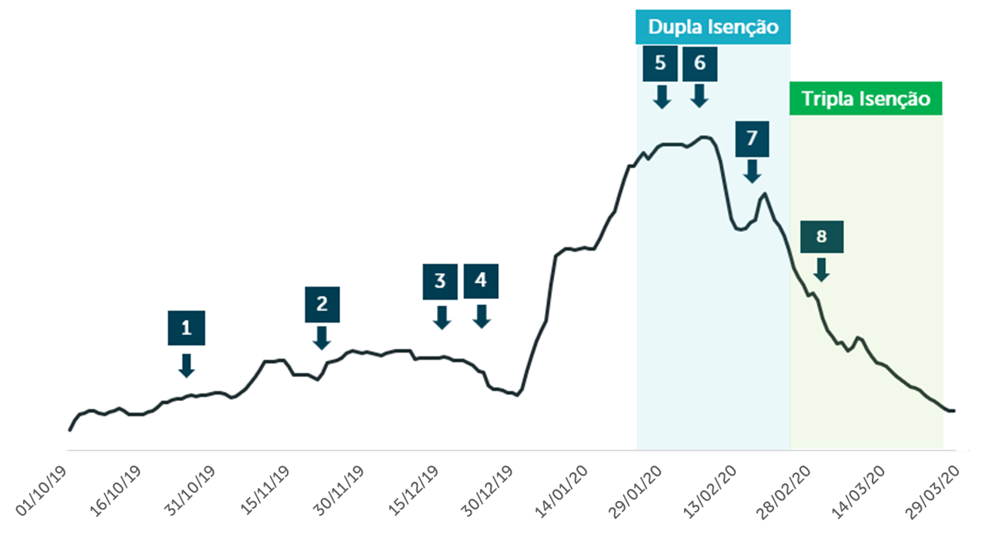
UNIESSA
Planejamento da Captação 2020.1
Estratégia:
1.Matrícula Antecipada (14/10 a 17/11)
2. Black Week (25/11 a 01/12)
3. Fim de ano | Verão (16/12 a 29/12)
4. Pré ENEM (30/12)
5. Pós ENEM (02/02)
6. Mais desejados (03/02 a 16/02)
7. Campanha temática (17/02 a 01/03)
8. Ainda dá tempo (02/03 a 22/03)
*Nomes sujeitos a alterações
Inserir sazonalidade de 20.1: https://docs.google.com/presentation/d/1lpvU0WNIwg7pOj5j4RoAWfXVur9YLDbHn07lUrN_eGY/edit
1
Começar com desconto base moderado e participar das campanhas da baixa.
2
Na alta, agressivar o desconto base, participando das campanhas do ENEM e temáticas com bolsas exclusivas.
*Trabalhar com portfólio completo durante todo o ciclo.

Slide 15
UNIESSA
Agenda
Recomendações

Slide 16
Faculdade ABCD
Recomendações
(Inserido pelo KA)
Xxxxxx
Xxxxxxxxx
xxxxxxxxxx

Slide 17


29 e 30 de outubro de 2020 • São Paulo Expo • 9h30 às 17h30
ACESSE O SITE

Slide 18
Inteligência Educacional
Obrigado!
Key Account Name
Email: key.account.name@queroeducacao.com
Quer mais análises?
Conheça a Inteligência Educacional da Quero Educação
https://que.bo/inteligencia-educacional

